Slide 1

Objectif 9 – Dépôt de munitions Ust-Labinsk
Nombre de participants : 6 à 8
Rôles : 2 à 4 Strike, 2 SEAD, 2 Escorte
Durée estimée : 2h à 2h30.
Situation :
Un important dépôt de munitions a été découvert dans la ville d’Ust-Labinsk. Sa destruction réduirait le ravitaillement des troupes ennemies au nord. Cet objectif est situé loin du front.
Distance : Kobuleti – Cible = 225nm.
Menaces :
Un site SA-3 Goa.
Un site SA-6 Gainful, (Maykop)
Une batterie DCA Lourde, conduite par un radar « Fire Control ». (Maykop)
SACP IR possible. (Maykop)
Soutien :
Awacs : Magic – 305.000 Mhz
Tanker P&D : ARZ Kuban – Texaco 5/8 – 272.000 Mhz – 72X – FL280 – 440kts GS
Tanker Boom : ARZ Kuban – Arco 5/8 – 274.000 Mhz – 74X – FL250 – 440kts GS
Déroutement :
Sochi – ATC 256.000 Mhz
Fréquence radio :
Awacs : Magic – 305.000 Mhz
Mission : Package # selon chef de mission.
Coordonnées :
Dépôt de munitions :
PLL N 45°11’22.25" E 39°38’28.31"
LLDM N 45°11.371’ E 39°38.470’
MGRS 37 T EL 50368 04189
Alt 99ft/30m

Slide 2
Objectif 9 – Dépôt de munitions Ust-Labinsk
Objectif de mission :
Détruire les quatres bunker.
Détruire les véhicules aux alentours.
Tactique :
Le SEAD devra neutraliser le SA-6 situé à Maykop pour ouvrir une route direct vrs la cible.
Neutralisation le site SA-3 proche du dépôt. La destruction des bunkers nécessitera des munitions adaptées. Minimum 1000 lbs.
Maintient d’une CAP sur zone.
Emports :
SEAD - FPU*1, AGM-88C*4, MRAAM*2
Strike – GBU 10, 24 ou 31,
CAP/Escorte – FPU*3, MRAAM*6

Slide 3
Objectif 9 – Dépôt de munitions Ust-Labinsk
Fiche opérationnelle – SEAD/CAP:
H +00:00 – Mise en route – Home base
H +00:20 – Airborne
H +00:50 – SEAD TGT1 SA-6 Maykop
H +01:10 – SEAD TGT2 SA-3 Ust-Labinsk
H +01:15 – CAP
H +01:45 – Exit point
AAR/Deroutement selon besoin
H +02:15 – Landing Home Base
Fiche opérationnelle – Strike:
H +00:00 – Mise en route – Home base
H +00:20 – Airborne
H +00:40 – ARZ Kuban Texaco 5-1 72Y UxC19 272.000 Mhz
H +01:00 – Standby point
H +01:10 – Initial point
H +01:20 – Target
H +01:40 - Exit point
AAR/Deroutement selon besoin
H +02:10 – Landing Home Base

Slide 4
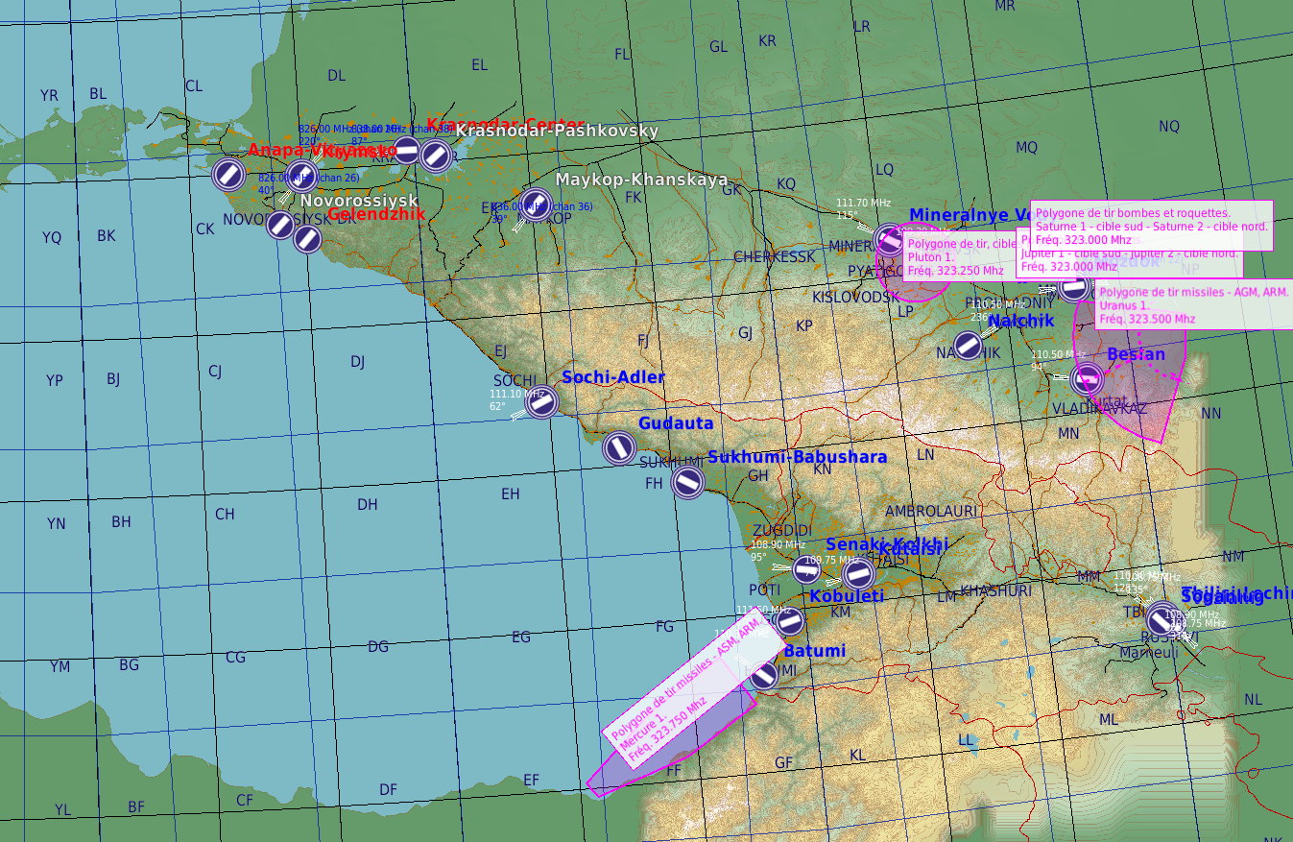
Objectif 9 – Dépôt de munitions Ust-Labinsk
Target
Exit point
Initial point
Standby point
ARZ Kuban
TF-71
ARZ Black sea east
Navigation :
Kobuleti – TCN 67X
CVN-71 – TCN 26X
Standby point
PLL N 44°00’10.21" E 40°00’06.57"
LLDM N 44°00.170’ E 40°00.109’
MGRS 37 T EJ 80316 72675
Initial point
PLL N 44°32’06.37" E 39°50’17.26"
LLDM N 44°32.106' E 39°50.287’
MGRS 37 T EK 66589 31650
Alt 500ft/xxxm
Target point
PLL N 45°11’22.25" E 39°38’28.31"
LLDM N 45°11.371’ E 39°38.470’
MGRS 37 T EL 50368 04189
Alt 99ft/30m
Navigation :
Exit point
PLL N 44°31’00.40" E 41°30’03.38"
LLDM N 44°31.006’ E 41°30.056’
MGRS 37 T FK 98763 32315

